Slide 1





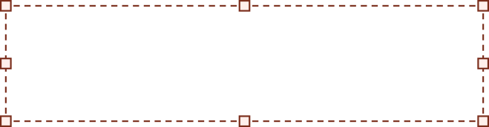


miricompany
MIRI COMPANY
BENCH MARKING
FLOW CHART
STORY BOARD
DASH BOARD
TITLE
INDEX
SERVICE
HISTORY
서비스 배포를 위한
반려동물 종합정보 시스템 기획서
Webpage Design Proposal
www.miricompany.com
작성일: 2060.11.01 | 버전: Ver_0.1 | 기획자: 김미리

Slide 2

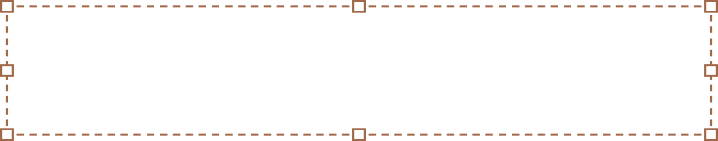


miricompany
MIRI COMPANY
BENCH MARKING
FLOW CHART
STORY BOARD
DASH BOARD
TITLE
INDEX
SERVICE
HISTORY
INDEX
목차
01
SERVICE
02
BENCH MARKING
사이트 서비스, 기능 소개 및 기획 배경 설명.
참조 사이트 설명.
03
STORY BOARD
04
기능 설명
사이트 스토리보드 작성.
사이트의 주요 기능 설명.
05
시연 연상

Slide 3

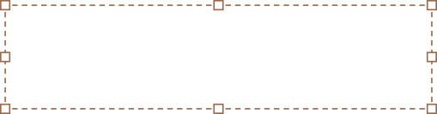


miricompany
MIRI COMPANY
BENCH MARKING
FLOW CHART
STORY BOARD
DASH BOARD
TITLE
INDEX
SERVICE
HISTORY
01 SERVICE
서비스 개요
항목
상세 내용
서비스
동물들에 대한 정보 제공
동물 분양 서비스 제공
관심 동물 등록 및 검색 서비스 제공
페이스북 개인사정 등 어떠한 이유로 무책임하게 동물들을 분양한다는 글을 종종 볼 수 있었습니다.
페이스북은 개인 SNS로 그 글에 대한 정보를 확신할 수 없고 동물에 대한 그리고 글을 올린 사람에
대한 믿음이 보다 떨어질 수 밖에 없기에 이런 점들을 보안하면서 더 안전하고 신뢰성 있는 사이트
가 있었으면 좋겠다고 생각했습니다.
기획 배경
안전한 분양을 위해 로그인, 회원 가입 및 입양 신청서를 작성해 본인인증을 확실히 하여 사랑스러
운 동물들이 행복한 가정을 찾아갈 수 있도록 도우며 고객이 마음에 든 동물들을 쉽게 입양할 수 있
도록 검색이나 찜을 통해 언제나 해당 동물들에 대한 정보를 쉽게 얻을 수 있는 사이트를 만들어 보
았습니다.
기획목적
주요기능
로그인 및 회원가입 기능.
검색, 찜하기 기능.
동물들에 대한 정보 확인 기능.

Slide 4




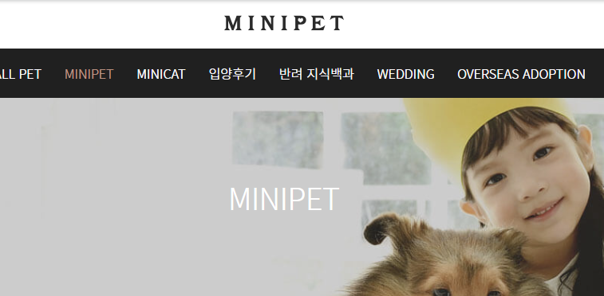


miricompany
MIRI COMPANY
BENCH MARKING
FLOW CHART
STORY BOARD
DASH BOARD
TITLE
INDEX
SERVICE
HISTORY
02 BENCH MARKING
벤치마킹 사이트
사이트 ‘MINI PET’
사이트 ‘MINI PET’
사이트 설명 : 강아지 , 고양이 분양에 대한 정보를 얻을 수 있고 분양 서비스를 제공 하는 사이트
벤치마킹 이유 : 분양에 대한 정보( 분양 시 필요한 정보, 분양 동물에 대한 정보 등 )가 자세히 작성되어 있어 이 사이트를 벤치마킹 하게 되었습니다.
벤치마킹 내용 : 분양에 대한 전반적인 정보, 동물 정보 기입
방식 등
"강아지분양, 고양이 분양 플랫폼"

Slide 5











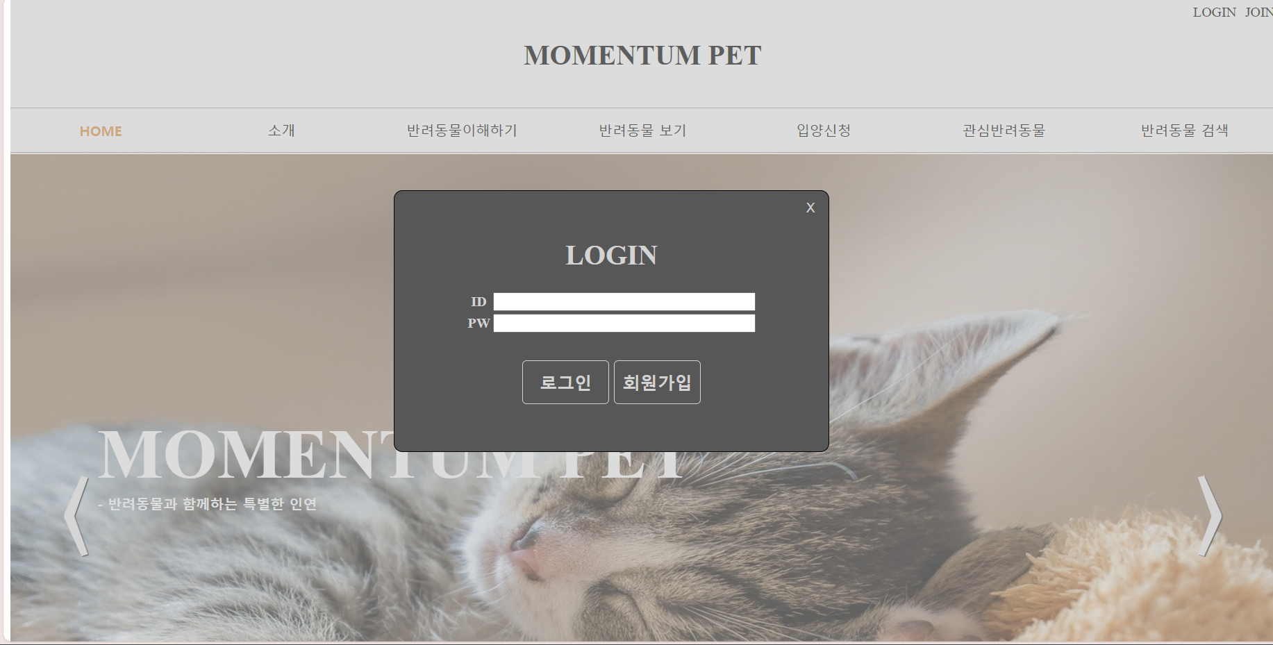


miricompany
MIRI COMPANY
BENCH MARKING
FLOW CHART
STORY BOARD
DASH BOARD
TITLE
INDEX
SERVICE
HISTORY
04 STORY BOARD
스토리보드 - 1
헤더 구현
메인페이지
세부페이지
담당자
업데이트
반려동물 분양 종합정보 사이트
header
장채윤
2024.05.07
Ver.01
로그인
회원가입
description
로고
메뉴1
메뉴2
메뉴3
메뉴4
메뉴5
메뉴6
메뉴7
입력칸
로그인 창

Slide 6

miricompany
MIRI COMPANY
BENCH MARKING
FLOW CHART
STORY BOARD
DASH BOARD
TITLE
INDEX
SERVICE
HISTORY
04 STORY BOARD
스토리보드 - 2
푸터 구현
메인페이지
세부페이지
담당자
업데이트
반려동물 분양 종합정보 사이트
footer
장채윤
2024.05.07
Ver.01
description
로고
회사 정보 입력칸

Slide 7

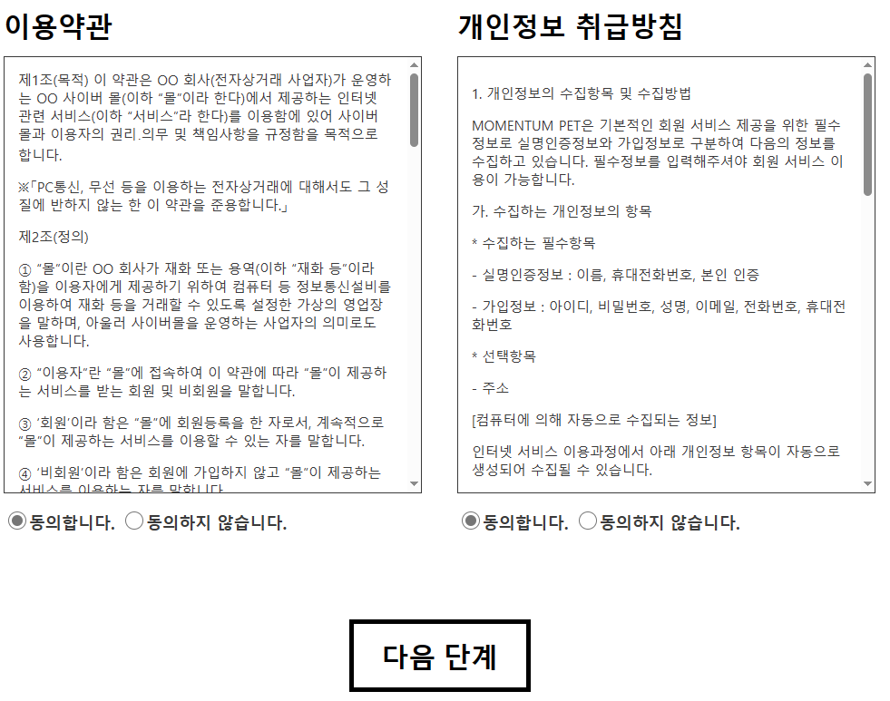
miricompany
MIRI COMPANY
BENCH MARKING
FLOW CHART
STORY BOARD
DASH BOARD
TITLE
INDEX
SERVICE
HISTORY
04 STORY BOARD
스토리보드 - 3
회원가입 동의서 페이지 구현 (1)
메인페이지
세부페이지
담당자
업데이트
반려동물 분양 종합정보 사이트
회원가입 페이지(1)
장채윤
2024.05.07
Ver.01
description
로고 및 제목
진행상황을 알려주는 아이콘
이용약관 동의
개인정보 동의
다음단계 버튼

Slide 8
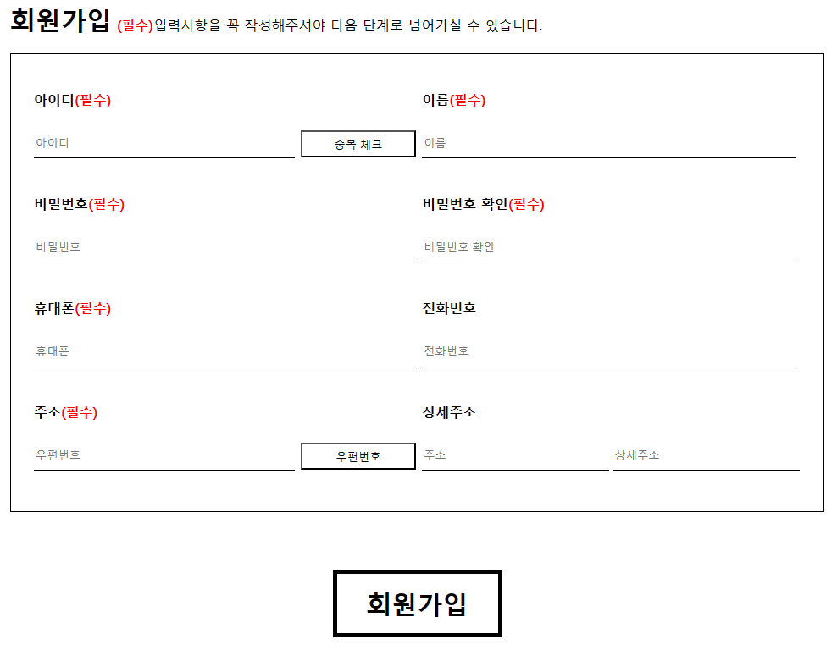
miricompany
MIRI COMPANY
BENCH MARKING
FLOW CHART
STORY BOARD
DASH BOARD
TITLE
INDEX
SERVICE
HISTORY
04 STORY BOARD
스토리보드 - 4
회원가입 정보 입력 페이지 구현 (2)
메인페이지
세부페이지
담당자
업데이트
반려동물 분양 종합정보 사이트
회원가입 페이지(2)
장채윤
2024.05.07
Ver.01
description
로고 및 제목
진행상황을 알려주는 아이콘
회원가입 입력창
회원가입 버튼

Slide 9
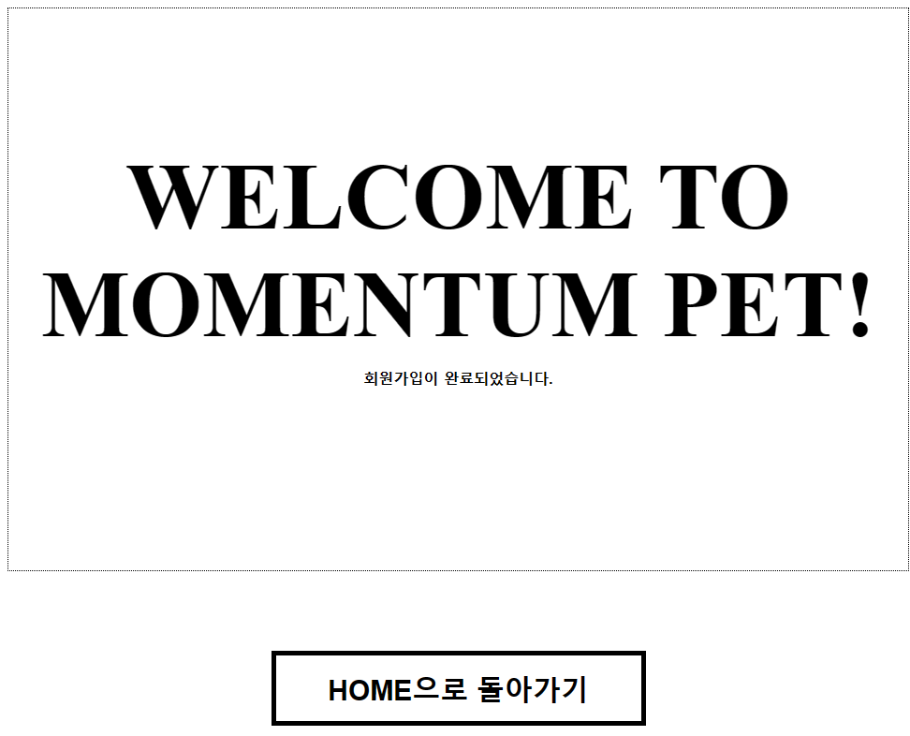
miricompany
MIRI COMPANY
BENCH MARKING
FLOW CHART
STORY BOARD
DASH BOARD
TITLE
INDEX
SERVICE
HISTORY
04 STORY BOARD
스토리보드 - 6
회원가입 완료 페이지 구현(3)
메인페이지
세부페이지
담당자
업데이트
반려동물 분양 종합정보 사이트
회원가입 페이지(3)
장채윤
2024.05.07
Ver.01
description
로고 및 제목
진행상황을 알려주는 아이콘
회원가입 완료 문구
돌아가기 버튼

Slide 10
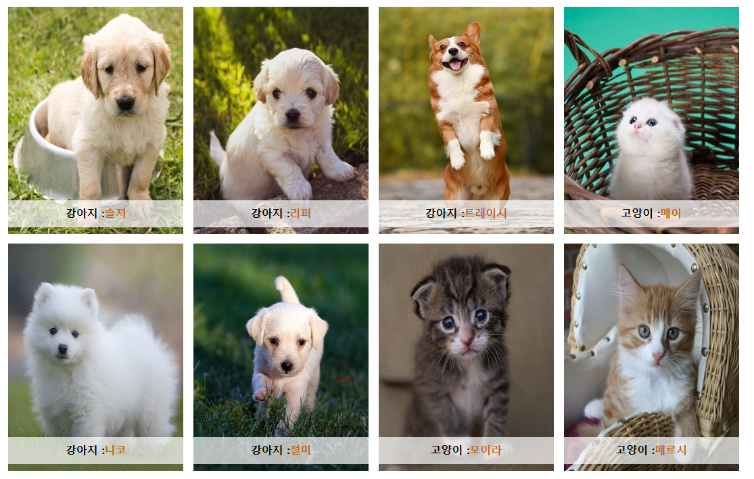
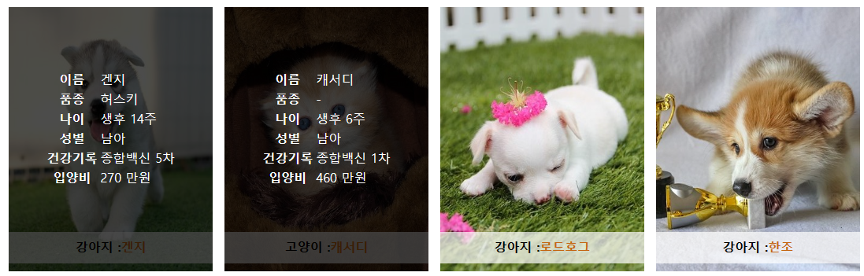
miricompany
MIRI COMPANY
BENCH MARKING
FLOW CHART
STORY BOARD
DASH BOARD
TITLE
INDEX
SERVICE
HISTORY
04 STORY BOARD
스토리보드 - 7
반려동물 전체보기 페이지 구현
메인페이지
세부페이지
담당자
업데이트
반려동물 분양 종합정보 사이트
동물 정보보기 페이지
장채윤
2024.05.07
Ver.01
description
로고 및 제목

Slide 11
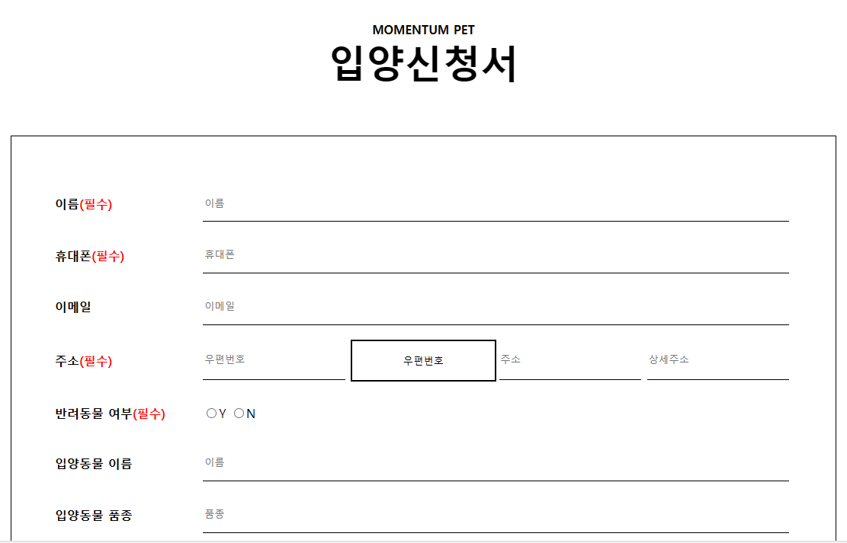
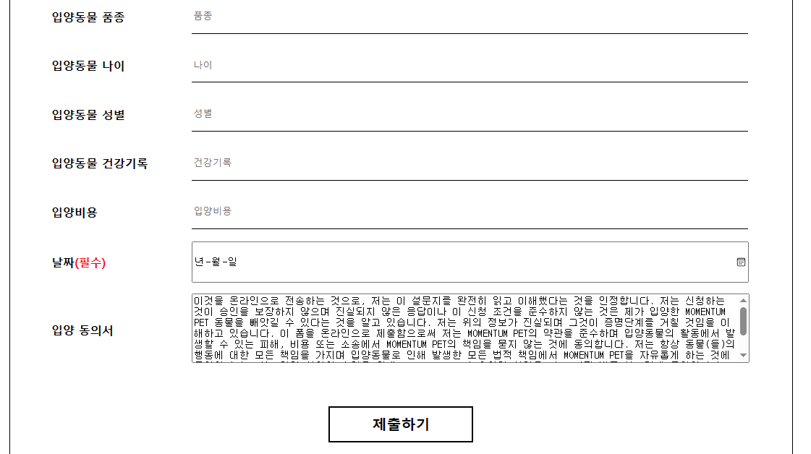
miricompany
MIRI COMPANY
BENCH MARKING
FLOW CHART
STORY BOARD
DASH BOARD
TITLE
INDEX
SERVICE
HISTORY
04 STORY BOARD
스토리보드 – 8
입양신청서 입력 페이지 구현
메인페이지
세부페이지
담당자
업데이트
반려동물 분양 종합정보 사이트
입양신청서 작성 페이지
장채윤
2024.05.07
Ver.01
description
로고 및 제목
입양신청서 입력칸

Slide 12
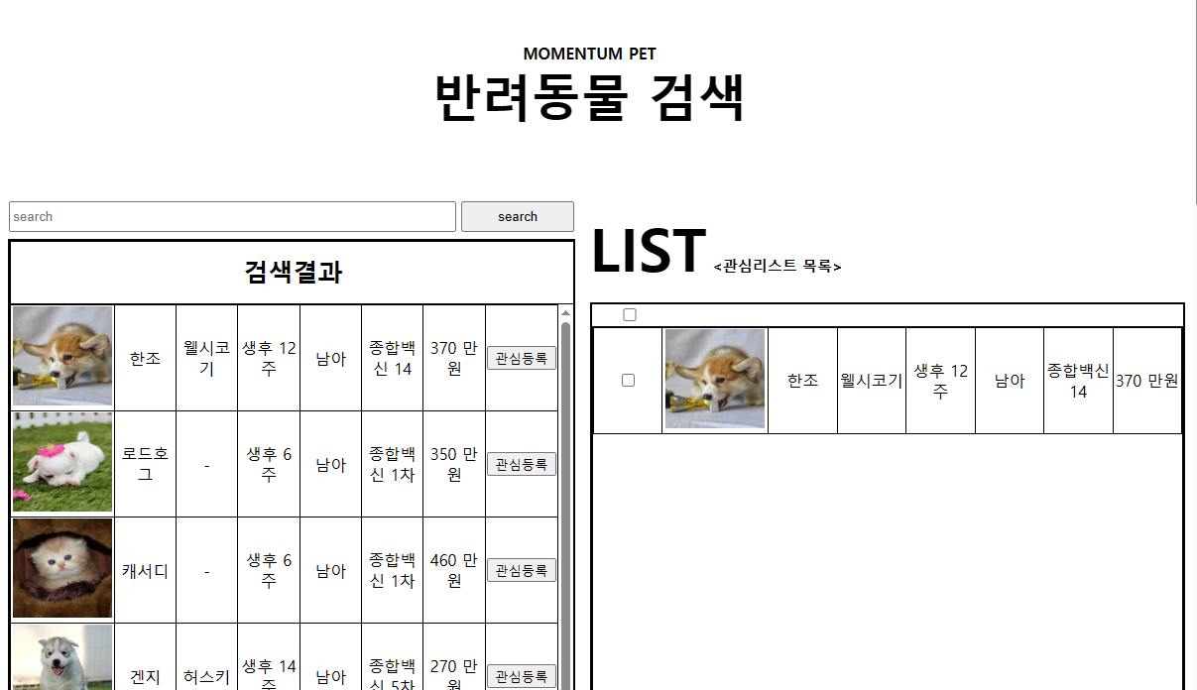
miricompany
MIRI COMPANY
BENCH MARKING
FLOW CHART
STORY BOARD
DASH BOARD
TITLE
INDEX
SERVICE
HISTORY
04 STORY BOARD
스토리보드 - 9
반려동물 전체보기 창 구현
메인페이지
세부페이지
담당자
업데이트
반려동물 분양 종합정보 사이트
검색 및 관심리스트 페이지
장채윤
2024.05.07
Ver.01
description
로고 및 제목
검색결과
관심리스트 목록

Slide 13
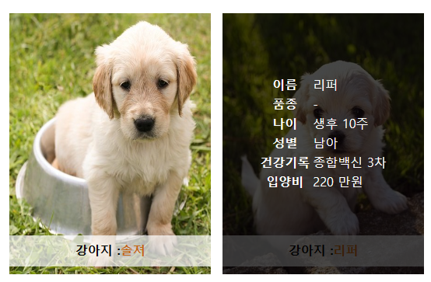
miricompany
MIRI COMPANY
BENCH MARKING
FLOW CHART
STORY BOARD
DASH BOARD
TITLE
INDEX
SERVICE
HISTORY
05 기능설명
기능 설명 - 1
마우스를 이용해 정보 볼 수 있게 하기
Ver.01
담당자
장채윤
업데이트
2024.05.07
description
선택자를 class로 사용하여 배열로 가져옴
forEach를 통해 전부 addeventlistener를 적용시킨 후 사진이 저장된 div와 정보가 저장된 div를 mouseleave, mouseenter를 사용하여 div의 display를 none, block으로 바꿈.

Slide 14
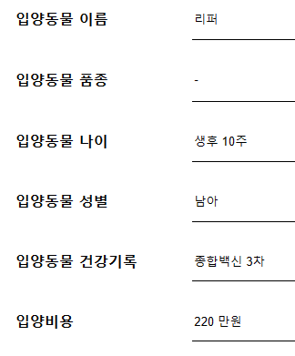
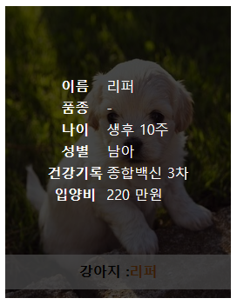
miricompany
MIRI COMPANY
BENCH MARKING
FLOW CHART
STORY BOARD
DASH BOARD
TITLE
INDEX
SERVICE
HISTORY
05 기능설명
기능 설명 - 2
마우스 클릭 시 정보 자동 이동
Ver.01
담당자
장채윤
업데이트
2024.05.07
description
사진을 클릭하여 그 사진에 해당한는 인덱스 번호의 테이블 정보를 localstorage에 저장하여 다른 페이지에서 사용할 수 있게 한 다음 그 정보를 해당 칸에 자동으로 입력.

Slide 15
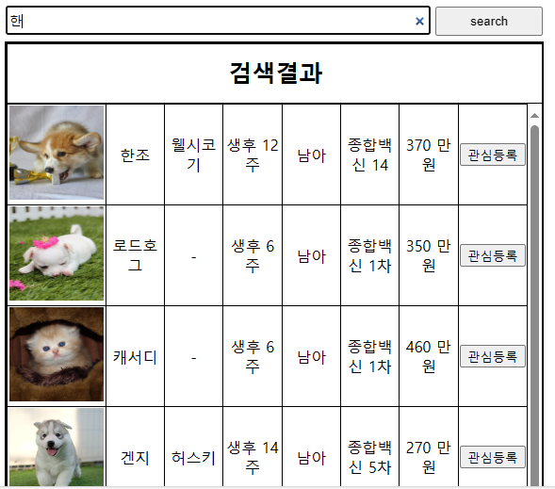
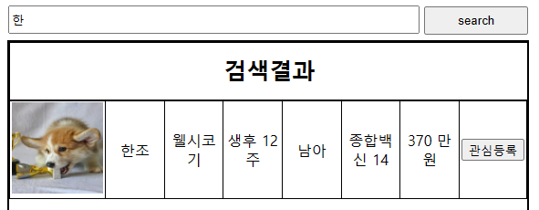
miricompany
MIRI COMPANY
BENCH MARKING
FLOW CHART
STORY BOARD
DASH BOARD
TITLE
INDEX
SERVICE
HISTORY
05 기능설명
기능 설명 - 3
검색 시 그에 맞는 정보 테이블에 입력
Ver.01
담당자
장채윤
업데이트
2024.05.07
description
검색어를 입력하면 localstorage에 저장되어 있는 이름들과 비교해 검색어가 포함된 이름을 가진 정보를 include를 사용해 true, false로 받아 true인 이름의 정보들을 테이블에 저장.

Slide 16
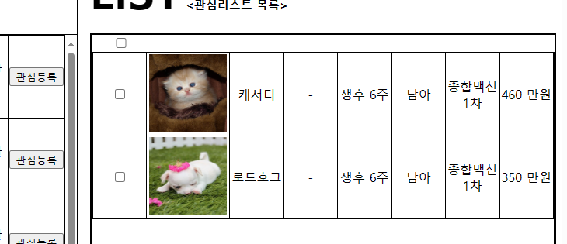
miricompany
MIRI COMPANY
BENCH MARKING
FLOW CHART
STORY BOARD
DASH BOARD
TITLE
INDEX
SERVICE
HISTORY
05 기능설명
기능 설명 - 4
관심등록 버튼 클릭시 옆 테이블로 이동
Ver.01
담당자
장채윤
업데이트
2024.05.07
description
관심버튼 클릭 시 closest를 사용해 제일 가까운 부모인 tr을 찾고 tr의 td를 가져와 그 값들을 행추가를 사용하여 바로 옆 테이블로 이동.

Slide 17
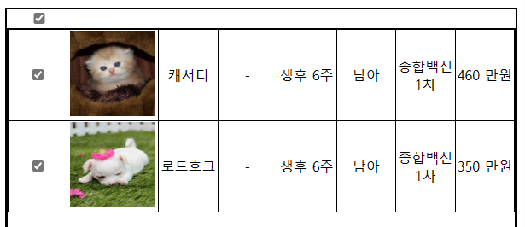

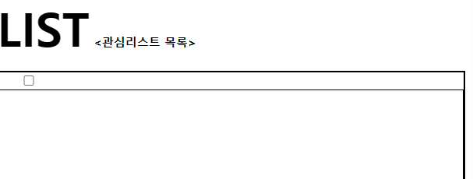
miricompany
MIRI COMPANY
BENCH MARKING
FLOW CHART
STORY BOARD
DASH BOARD
TITLE
INDEX
SERVICE
HISTORY
05 기능설명
기능 설명 - 5
테이블 값 삭제
Ver.01
담당자
장채윤
업데이트
2024.05.07
description
삭제버튼을 누르면 체크되어있는 체크박스를 찾고 closest로 tr을 찾아 remove()를 사용하여 테이블에서 행을 삭제

Slide 18
miricompany
MIRI COMPANY
BENCH MARKING
FLOW CHART
STORY BOARD
DASH BOARD
TITLE
INDEX
SERVICE
HISTORY
시연 영상
description

